Slide 1
ระบบฐานข้อมูล Database System
UNIT 5
การออกแบบระบบฐานข้อมูล
Database Design
4131201
สื่อประกอบการสอนวิชา ฐานข้อมูล
มหาวิทยาลัยราชภัฏบุรีรัมย์

Slide 2
ขั้นตอนการพัฒนาระบบ
วิเคราะห์ปัญหา
ศึกษาความเป็นไปได้
วิเคราะห์ความต้องการของผู้ใช้
ออกแบบฐานข้อมูล
พัฒนาโปรแกรมและติดตั้ง
ทำเอกสารประกอบ
การบำรุงรักษา
JIRAVADEE YOYRAM

Slide 3
การออกแบบฐานข้อมูล
การออกแบบในระดับแนวคิด
การแปลงแผนภาพ E-R Diagram เป็นรีเลชั่น
แปลงเอนทิตี้ --> ให้แต่ละรีเลชันมีคอลัมน์ซึ่งมาจากแต่ละแอทริบิวท์ของเอนทิตี้
แปลงความสัมพันธ์ระหว่างเอนทิตี้
ประเภทความสัมพันธ์แบบหนึ่ง-ต่อ-หนึ่ง
ประเภทความสัมพันธ์แบบหนึ่ง-ต่อ-กลุ่ม
ประเภทความสัมพันธ์แบบ กลุ่ม-ต่อ-กลุ่ม
JIRAVADEE YOYRAM

Slide 4
การแปลงรูป ER-Diagram ไปเป็นรีเลชัน
Entity Customer and Relation Customer
Cus_ID
Cus_Name
Cus_Address
Customer
Customer
Cus_ID | Cus_Name | Cus_Address
Customer(Cus_ID, Cus_Name, Cus_Address)

Slide 5
ตัวอย่าง
Sex
Name
Emp_ID
Employee
Relation :
Employee (Emp_id,Salary,Name,Sex) หรือ
Salary
Employee
Emp_id | Salary | Name | Sex

Slide 6
การแปลงรูป ER-Diagram ไปเป็นรีเลชัน
Entity Customer and Composite attribute and relation Customer
City
Cus_ID
Cus_Name
Street
State
Customer
Cus_Address
Zipcode
Customer
Cus_ID | Cus_Name | Street | City | State | Zipcode
Customer (Cus_id, Cus_name, street,city,state,zipcode)

Slide 7
การแปลงรูป ER-Diagram ไปเป็นรีเลชัน
Entity Employee and Multivalued Attribute และการแปลงเป็น Relation
Emp_Name
Emp_Address
Emp_ID
Employee
Skill
Employee
Employee_Skill
Emp_ID | Emp_Name | Emp_Address
Emp_ID | Skill
Employee(Emp_ID, Emp_Name, Emp_Address)
Employee_Skill(Emp_ID, Skill)

Slide 8
การแปลงรูป ER-Diagram ไปเป็นรีเลชัน
First_Name
Last_Name
Weak Entity กับผลการแปลงรีเลชัน
Emp_Name
Dep_Name
Date_of_Birth
Emp_ID
Employee
Has
Dependent
Gender
Employee
Dependent
Emp_ID | Emp_Name
First_Name | Last_Name | Emp_ID | Date_of_Birth | Gender
Employee(Emp_ID, Emp_Name)
Dependent(First_Name, Last_Name, Emp_Id, Date_of_Birth, Gender)

Slide 9
การแปลงความสัมพันธ์แบบหนึ่งต่อหนึ่ง
สามารถแทนความสัมพันธ์ระหว่างเอนทิตี้ A และเอ็นทิตี้ B โดย
ให้คีย์หลักของรีเลชันหนึ่งแทนเอนทิตี้ A ไปเป็นคีย์นอกของรีเลชัน ซึ่งแทนเอนทิตี้ B หรือเอาคีย์หลักเอนทิตี้ B ไปเป็นคีย์นอกของเอนทิตี้ A

Slide 10
การแปลงความสัมพันธ์แบบหนึ่งต่อหนึ่ง
พนักงาน (รหัสพนักงาน,ชื่อ,หมายเลข)
ที่จอดรถยนต์ (หมายเลข,ที่ตั้ง)

Slide 11
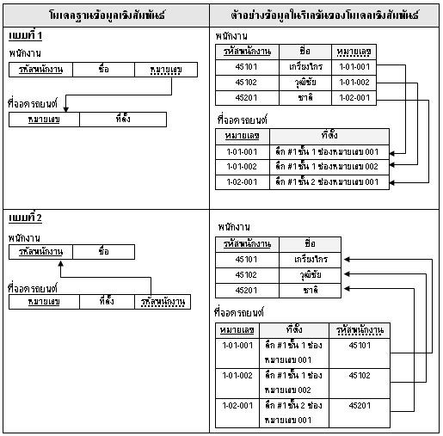
การแปลงความสัมพันธ์แบบหนึ่งต่อหนึ่ง
พนักงาน (รหัสพนักงาน,ชื่อ)
ที่จอดรถยนต์ (หมายเลข,ที่ตั้ง,รหัสพนักงาน)

Slide 12
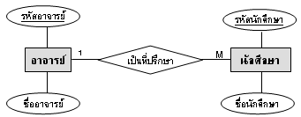
การแปลงความสัมพันธ์แบบหนึ่งต่อกลุ่ม
ให้นำเอาคีย์หลักของเอนทิตี้ด้านความสัมพันธ์เป็นหนึ่ง (One) ไปเป็นคีย์นอกของเอนทิตี้ด้านความสัมพันธ์เป็นกลุ่ม (Many)
JIRAVADEE YOYRAM

Slide 13
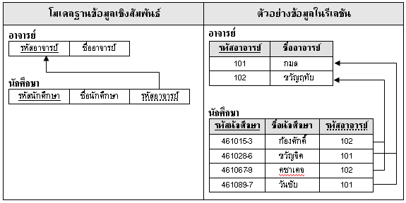
การแปลงความสัมพันธ์แบบหนึ่งต่อกลุ่ม
อาจารย์(รหัสอาจารย์,ชื่ออาจารย์)
นักศึกษา (รหัสนักศึกษา,ชื่อนักศึกษา,
รหัสอาจารย์ )

Slide 14
การแปลงรูป ER-Diagram ไปเป็นรีเลชัน
ความสัมพันธ์ระหว่าง Customer and Order กับการแปลงเป็นความสัมพันธ์แบบรีเลชัน
Cus_Name
Cus_ID
Cus_Address
Customer
Submits
Order_ID
Order
Order_Date
Customer
Order
Cus_ID | Cus_Name | Cus_Address
Order_ID | Order_Date | Cus_ID
Customer(Cus_ID, Cus_Name, Cus_Address)
Order(Order_ID, Order_Date, Cus_ID)

Slide 15
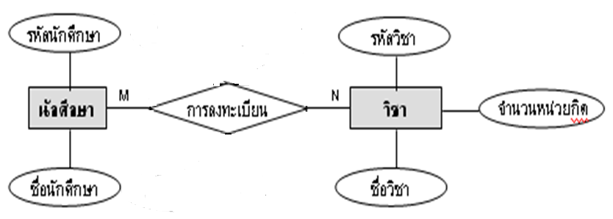
การแปลงความสัมพันธ์แบบกลุ่มต่อกลุ่ม
สร้างรีเลชันเพิ่มอีก 1 รีเลชัน โดยให้ให้นำเอาคีย์หลักของทั้ง 2 เอนทิตี้มาสร้างเป็นคีย์รวม และนอลคีย์จะเป็นแอทริบิวท์ของรีเลชันใหม่ด้วย
JIRAVADEE YOYRAM

Slide 16
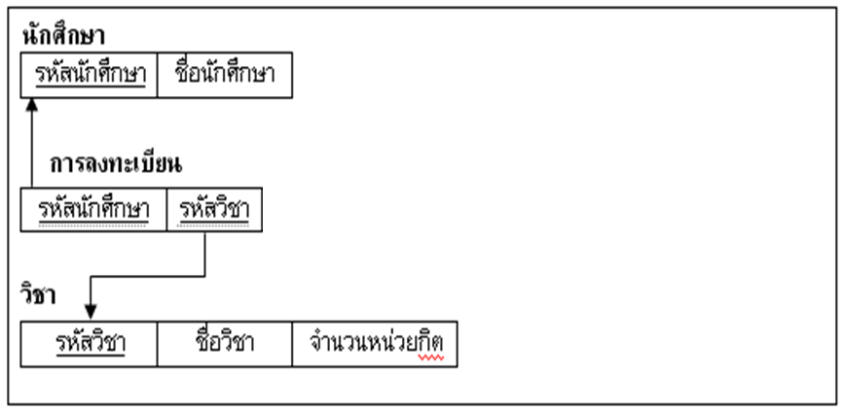
การแปลงความสัมพันธ์แบบกลุ่มต่อกลุ่ม
นักศึกษา (รหัสนักศึกษา , ชื่อนักศึกษา)
การลงทะเบียน (รหัสนักศึกษา , รหัสวิชา)
วิชา (รหัสวิชา , ชื่อวิชา , จำนวนหน่วยกิต)
JIRAVADEE YOYRAM

Slide 17
การแปลงรูป ER-Diagram ไปเป็นรีเลชัน
ความสัมพันธ์แบบ (M:N) กับการแปลงเป็นรีเลชันทั้งสาม
Order_Date
Unit_Price
Order_ID
Quantity
Product_ID
Order
Requests
Product
Order
Order_Line
Order_ID | Order_Date
Order_ID | Product_ID | Quantity
Product
Product_ID | Unit_Price | (Other Attribute)
Order(Order_ID, Order_Date)
Order_Line(Order_ID, Product_ID, Quantity)
Product(Product_ID, unit_price,…)

Slide 18
การแปลงรูป ER-Diagram ไปเป็นรีเลชัน
การแปลงความสัมพันธ์แบบ Unary (1:M) เป็นรีเลชันด้วยการรีเคอร์ชีพจาก FK
Name
Emp_ID
Birthdate
Employee
Manages
Employee
Emp_ID | Name | Birthdate | Manager
Employee(Emp_ID, Name, Birthdate, Manager)

Slide 19
ตัวอย่าง
รหัสยา
ชื่อยา
รหัสประเภท
ประเภท
M
1
ยา
มี
ประเภทยา
ราคา
หน่วย
Drug
DrugID
Name
Unit
Price
TypeID
DrugType
TypeID
TypeName
JIRAVADEE YOYRAM

Slide 20
ตัวอย่าง
รหัสรายละเอียดการซื้อ
เลขที่ใบเสร็จ
รหัสลูกค้า
ชื่อลูกค้า
ส่วนลด
ลูกค้า
1
มี
M
การซื้อ
1
มี
M
รายละเอียดการซื้อ
M
ราคาขายหักส่วนลด
จำนวน
โทรศัพท์
ที่อยู่
วันที่ซื้อ
สั่ง ซื้อ
รหัสสินค้า
1
ชื่อยา
สินค้า
หน่วย
ประเภทยา

Slide 21
ตัวอย่าง
Customer
CustomerID
CustomerName
CustomerAddress
PhoneNumber
Order
OrderID
OrderDate
CustomerID
OrderDetail
OrderDetailID
Discount
SalePrice
Quantity
OrderID
ProductID
Product
ProductID
ProductName
ProductType
Unit
UnitPrice

Slide 22
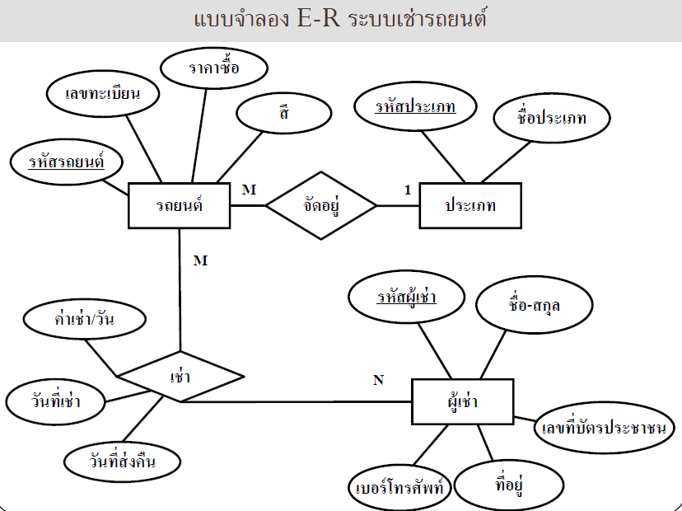

Slide 23
ประเภท(รหัสประเภท,ชื่อประเภท)
รถยนต์(รหัสรถยนต์,เลขทะเบียน,ราคาซื้อ,สี,รหัสประเภท)
การเช่า(รหัสรถยนต์,รหัสผู้เช่า,ค่าเช่า,วันที่เช่า,วันที่คืน)
ผู้เช่า(รหัสผู้เช่า, ชื่อสกุล ,เบอร์โทร,ทีอยู่,เลข ปปช)

Slide 24
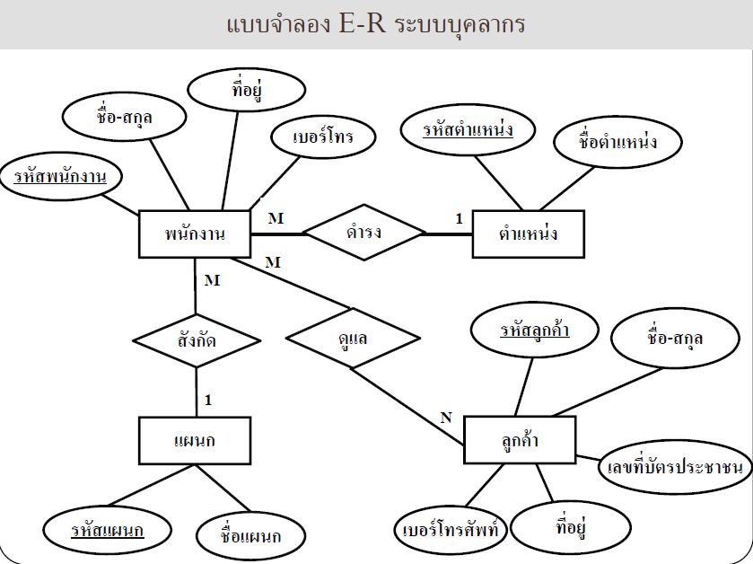

Slide 25
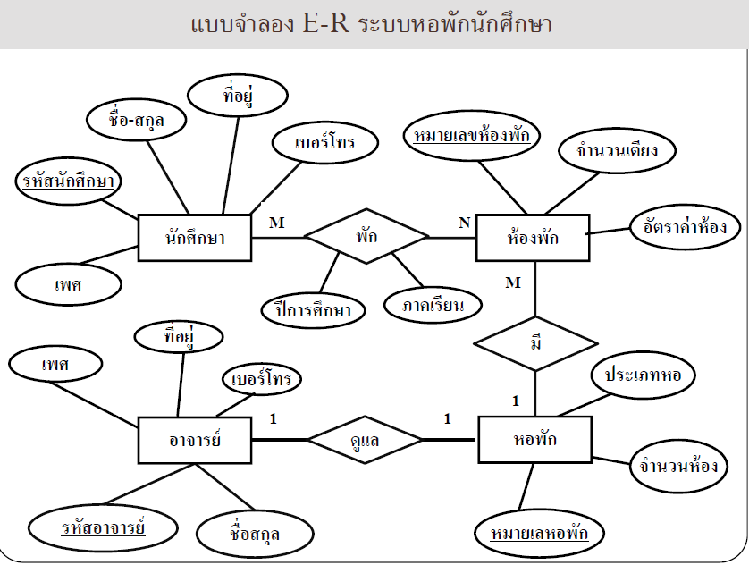

Slide 26
อาจารย์ (รหัสอาจารย์,ชื่อสกุล,เพศ,ที่อยู่,เบอร์โทร)
หอพัก(หมายเลขหอพัก,จำนวนห้อง,ประเภท,รหัสอาจารย์)
ห้องพัก(หมายเลขห้องพัก,จำนวนเตียง,อัตราค่าห้อง,หมายเลขหอพัก)
การเข้าพัก(รหัสนักศึกษา, หมายเลขห้องพัก,ปีการศึกษา,ภาคเรียน)
นักศึกษา(รหัสนักศึกษา....)

Slide 27
THE END
Q & A

Slide 28
คำถามท้ายบท
บทที่ 5

